Slide 1
模擬開発演習
2023年6月30日(金)
C組チーム3
大下祐司、竹内 誠、山岳 亮介
★田村 匠、木下 智絵、小野 茜

Slide 2

システム開発のいきさつ
○システム導入の目的と背景
神田雑貨店では、「雑貨を買いたい人」と「雑貨を売りたい人」を引き合わせることも行われているが
⇒そのための手間が負担に
負担軽減と利益確保を目的に雑貨のフリマシステム導入を検討
白石様は、過去にいくつかの会社様から似たような提案を受けられ
⇒対応が悪く破談となっているため、導入に対しては慎重に考えておられる

Slide 3

システム開発のいきさつ
○白石様からのご要望(必須のもの)
<管理者>
・出品商品の一覧
・売り上げ状況の確認
・ユーザー一覧の確認
<ユーザー>
・ユーザー登録後、購入や出品ができる
・商品登録することで商品の出品ができる
・商品の一覧を見ることができる
・購入時、出品者にメール通知
・商品の発送時、購入者にメール通知
・入金状況と発送状況の更新

Slide 4
システム開発のいきさつ
○白石様からのご要望(必須でないもの)
<管理者>
・出品者一覧の確認
・ユーザーとのメッセージ機能
<ユーザー>
・商品情報として画像を登録できる
・商品登録時、出品地域を登録できる
・商品の種類や出品地域等での検索ができる
・ユーザー間でのメッセージ機能
・過去の出品を含む出品一覧が確認できる
・会員以外も商品一覧の閲覧と商品の種類や出品地域での検索ができる

Slide 5
提案した要件一覧
【搭載機能（共通・管理者）】
・ ユーザーと管理者で権限分けする
<管理者>
・ 管理者は出品一覧が確認できる
・ 管理者は売り上げが確認できる
・ 管理者はシステム利用料として各取引の10%を出品者に請求する
・ 管理者はユーザー一覧が確認できる
<ユーザー>
・ユーザー情報を入力することで会員登録ができる
・会員登録すると商品を購入したり出品したりできる
・商品情報を登録することで出品ができる
・会員ユーザーは商品一覧を見ることができる
・商品を購入すると、出品者にメール通知する
・出品者が商品を発送すると、購入者にメール通知する
・購入者は入金状況を、出品者は発送状況を更新できる

Slide 6
提案した要件一覧
【搭載しきれなかった機能】
<管理者>
・管理者は出品詳細が見れる
・管理者はユーザー詳細が見れる
・管理者はメッセージのやりとりができる
<ユーザー>
・ 会員ユーザーは商品の種類や出品地域等で検索をすることができる
・ 会員ユーザー間で取引メッセージのやりとりができる
・ 会員ユーザーは過去の出品含む出品一覧が見れる
・マイページ画面からユーザー情報を変更できる
・商品一覧から商品詳細画面が見れる
・購入履歴から注文詳細が見れる
・出品商品の情報の更新ができる
・ 会員登録しない場合も、商品一覧を見ることができる
・ 会員以外のユーザーも商品の種類や出品地域で検索をすることができる
・ 会員ユーザーは商品の種類や出品地域等で検索をすることができる
・ 会員ユーザー間で取引メッセージのやりとりができる
・ 会員ユーザーは過去の出品含む出品一覧が見られる

Slide 7
機能一覧
機能名 | 機能概要
ログイン機能 | ユーザー情報を入力し、ログインする
ログアウト機能 | ユーザー情報を破棄し、ログイン画面へ
・管理者側の機能
機能名 | 機能概要
ユーザー一覧表示機能 | 会員登録しているユーザーを一覧表示
ユーザー詳細表示機能 | 会員登録しているユーザーの詳細情報を表示
出品一覧機能 | 出品されている商品の一覧表示
出品詳細表示機能 | 出品されている商品の詳細情報を表示
売上状況表示機能 | 売上情報を表示

Slide 8
機能一覧
・ユーザー側の機能
機能名 | 機能概要
会員登録機能 | 会員登録を行う
マイページ表示機能 | ユーザーの詳細情報を表示
商品一覧機能 | 商品一覧を表示
商品詳細情報機能 | 商品の詳細情報を表示
購入機能 | 商品を購入する機能
購入時メール送信機能 | 購入と同時に出品者にメール
商品登録機能 | 出品する商品の各兵法を登録する

Slide 9
機能一覧
機能名 | 機能概要
発送状況更新機能 | 発送状況を更新
出品一覧表示機能 | これまで出品た商品一覧を表示
出品詳細情報機能 | 商品登録する際に記入した商品の詳細情報を表示
出品商品削除機能 | 出品した商品を削除する
出品詳細情報更新機能 | 出品した商品の詳細情報を更新する
購入履歴表示機能 | 購入した商品についての情報の確認ができる
入金機能 | 購入履歴画面で、入金状況について更新できる
機能名 | 機能概要
注文詳細表示機能 | 注文した商品の詳細画面を表示
各種エラー表示機能 | 各種エラーを表示

Slide 10
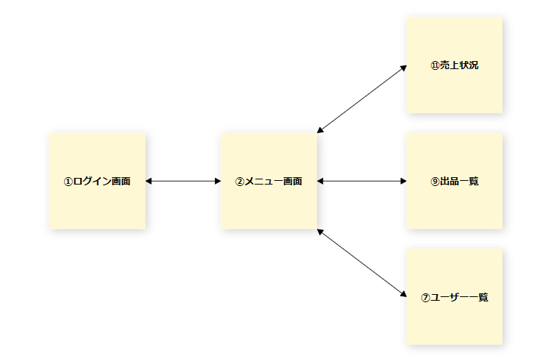
画面遷移(管理者画面)

Slide 11
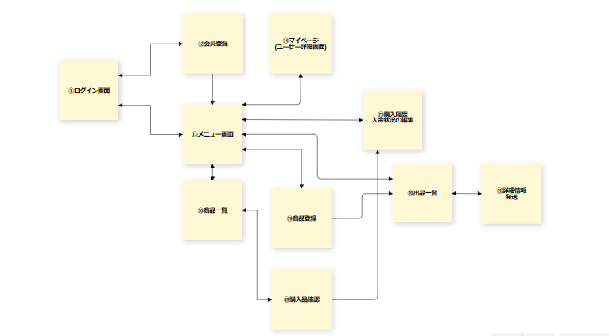
画面遷移(一般ユーザー画面)

Slide 12

作業スケジュール◆作業工程(所要日数)
◆要件定義(1日) ◆製造(3日)
ヒアリング コーディング
要件定義書作成 単体テスト
◆画面設計(2日) ◆テスト(2日)
画面設計図作成 シナリオテスト
HTML画面作成 結合テスト
◆内部設計(1日)
テーブル設計
マッピング設計

Slide 13
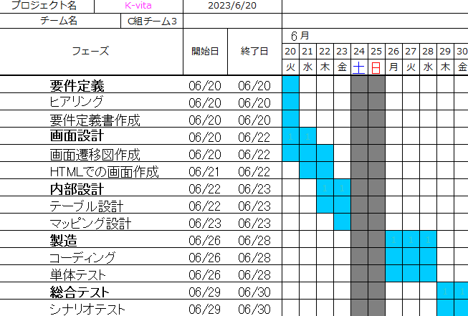

作業スケジュール

Slide 14
各メンバーの役割・担当部分
メンバー | 役割 | 担当(製造)
大下祐司 | 要件ヒアリング | DTOクラス(Product)、ユーザー情報、エラー画面、 メニュー画面(ユーザー)、商品登録、メニュー画面(管理者)
竹内 誠 | 要件定義書作成 内部設計書作成 | DTOクラス(userDAO)、会員登録、出品商品の一覧(ユーザー)、 商品削除、購入処理、購入履歴
山岳 亮介 | 外部設計書作成 | マイページ、購入履歴表示、売り上げ状況
田村 匠 | リーダー | 共通ヘッダー・フッター、発送状況、入金処理
木下 智絵 | 内部設計書作成 | ログアウト機能、商品詳細更新、購入確認、 出品商品の一覧(管理者)
小野 茜 | 内部設計書作成 | DTOクラス(User/Sale)、DAOクラス(product/saleDAO)、 ログイン機能、商品一覧

Slide 15
反省点・良かった点
反省点
・要望書の確認が甘い
・内部設計までは早かったが、製造で遅れが出て、余裕がなくなった
・自分たちの能力以上のことをしてしまった
・オプションは早めに見切りをつけるべきだった
良かった点
・ギリギリになってしまった状態で、ある程度出来るものが出来た
・グループでの作業で自分で出来ないものがカバーできた
・他の人も裁量権を持つことができた
・リーダーに頼りすぎることがなかった
・DB演習と比較すると発言量が増えた
・みんなが意見を言い合えた

Slide 16
質疑応答

Slide 17
ご清聴ありがとうございました

Slide 18
ご清聴ありがとうございました

